Slide 1
Progress Report
8/23
HJ. Kwon
Progress Report
NCC-GCSP

Slide 2
Additional Aggregates for HBV, HCV
HJ. Kwon
Progress Report
NCC-GCSP

Slide 3
약제코드
HBsAG
T30(진료내역) + 처방전교부상세(T60)
→ 분류코드(MCARE_DIV_CD_ADJ)
일반 1차 → B형 간염 항원 보유자(Q_HBV_AG)
간암검진 → B형간염 검사결과 (CLV_HPTB_RST)
→ 변수 추가 및 수정
HJ. Kwon
Progress Report
NCC-GCSP

Slide 4
약제 분류코드
Medicine Ingredient | ATC | Check
Ribavirin | J05AP01 | HCV
Boceprevir | J05AP03
Asunaprevir | J05AP06
Daclatasvir | J05AP07
Sofosbuvir | J05AP08
Dasabuvir | J05AP09
Sofosbuvir ledipasvir | J05AP51
Ombitasvir and ritonavir | J05AP53
Elbasvir grazoprevir | J05AP54
Glecaprevir pibrentasvir | J05AP57
Interferon Alfa | L03AB04
Peginterferon Alfa | L03AB11
Medicine Ingredient | ATC | Check
Besifovir | J05AF | HBV
Tenofovir | J05AF07
Adefovir | J05AF08
Entecavir | J05AF10
Telbivudine | J05AF11
Clevudine | J05AF12
​Tenofovir | J05AF13
V
V
HJ. Kwon
Progress Report
NCC-GCSP

Slide 5
Table1. HBV 항원 검사 및 문진 변수
선정변수 | 한글변수명 | 영문변수명 | 비고 | 해당년도
1차 일반 문진 | B형 간염표면 항원 | G2E_HBSAG_RST​​ | 1: 음성, 2: 양성 | 02-08
 | B형 간염 항원 보유자 | Q_HBV_AG | 1: 예, 2:아니오 3: 모름 | 09
암문진 | B형 간염 바이러스 보유자 | QC_PHX_HBVC_YN | 1: 없다, 2: 있다 | 02-04,07-09
 | 만성 B형 간염 | QC_PHX_CHB_YN | 1: 없다, 2: 있다 | 07-09
암 검사 및 판정(간암) | B형 간염 검사결과 | CLV_HBSAG_RST | 1: 음성, 2: 양성 | 02-08
 |  | CLV_HPTB_RST | 1: 음성, 2: 양성 | 09
 | ALT 및 B형 간염항원 판정 | CLV_JDG_SGPT_HBSAG | 1이상없음; 2이상있음; 3간암고위험 간장질환; 4기타; | 02-09
HJ. Kwon
Progress Report
NCC-GCSP

Slide 6
Table2. HCV 문진 변수
선정변수 | 한글변수명 | 영문변수명 | 비고 | 해당년도
암문진 | C 형 간염 바이러스 유무 | QC_PFHX_HCV_YN | 1: 없다, 2: 있다 | 07-08
 | C 형 간염 바이러스 유무 가족관계 | QC_PFHX_HCV_FR | 1 본인; 2 부; 3 모; 4 형제(자매); 5 친조부; 6 친조모; 7 외조부; 8 외조모; 9 친가친척; 10 외가친척; 11 기타;
 | C 형 간염 바이러스 유무 현재상태 | QC_PFHX_HCV_CR | 1 지금은 나았다; 2 지금도 앓고있다; 3 사망;
 | C형 간염 바이러스 보유자 | QC_PHX_HCVC_YN | 1: 없다, 2: 있다 | 07-08
 | 만성 C형 간염 | QC_PHX_CHC_YN | 1: 없다, 2: 있다 | 07-09
HJ. Kwon
Progress Report
NCC-GCSP

Slide 7
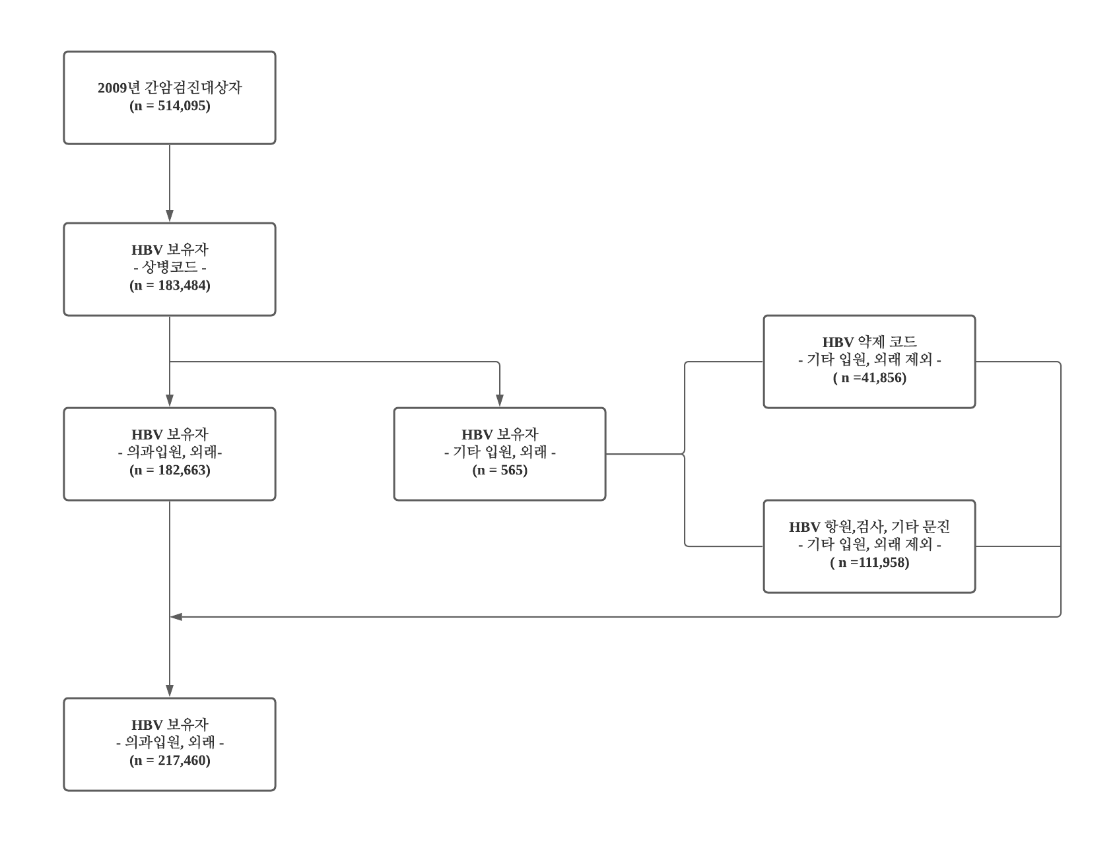
Figure1. Selection of HBV Carriers flow chart
6.77% 비중 증가
HJ. Kwon
Progress Report
NCC-GCSP

Slide 8

Figure2. Selection of HCV Carriers flow chart
1.62% 비중 증가
HJ. Kwon
Progress Report
NCC-GCSP

Slide 9
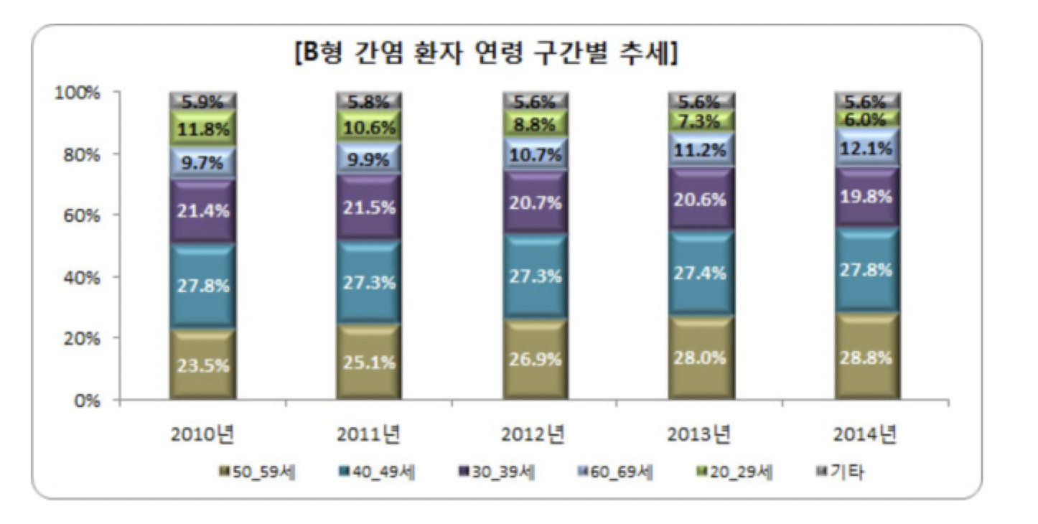
HJ. Kwon
Progress Report
NCC-GCSP

Slide 10
Comparison of FLI & HSI
HJ. Kwon
Progress Report
NCC-GCSP

Slide 11
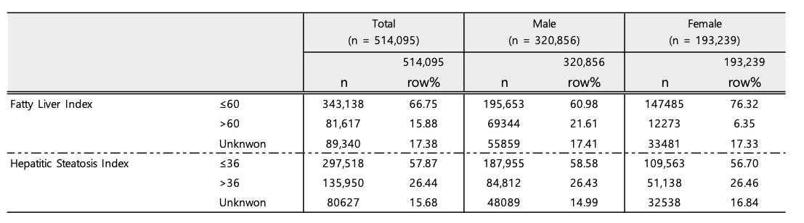
Table3. Comparison of FLI, HSI distribution
HJ. Kwon
Progress Report
NCC-GCSP

Slide 12
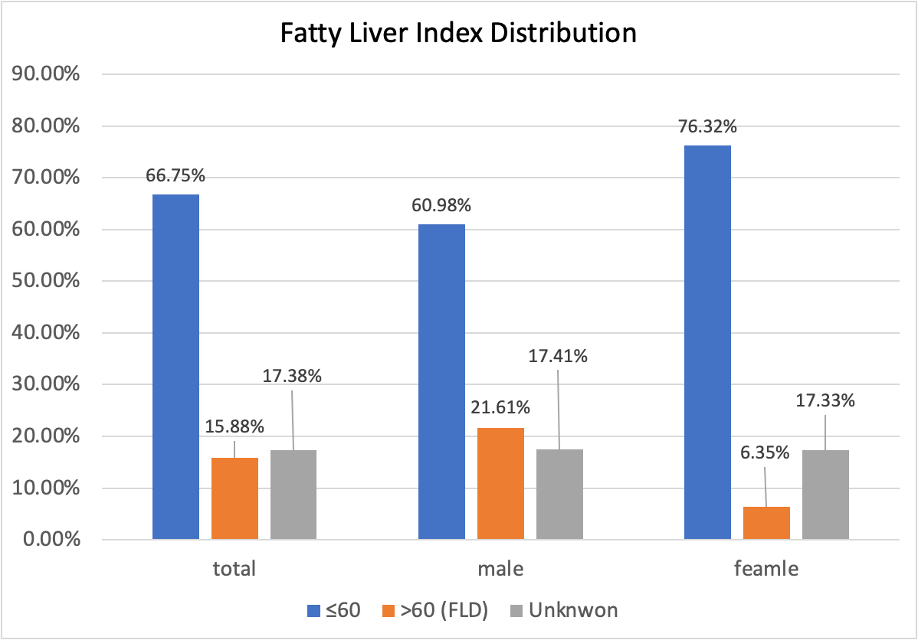
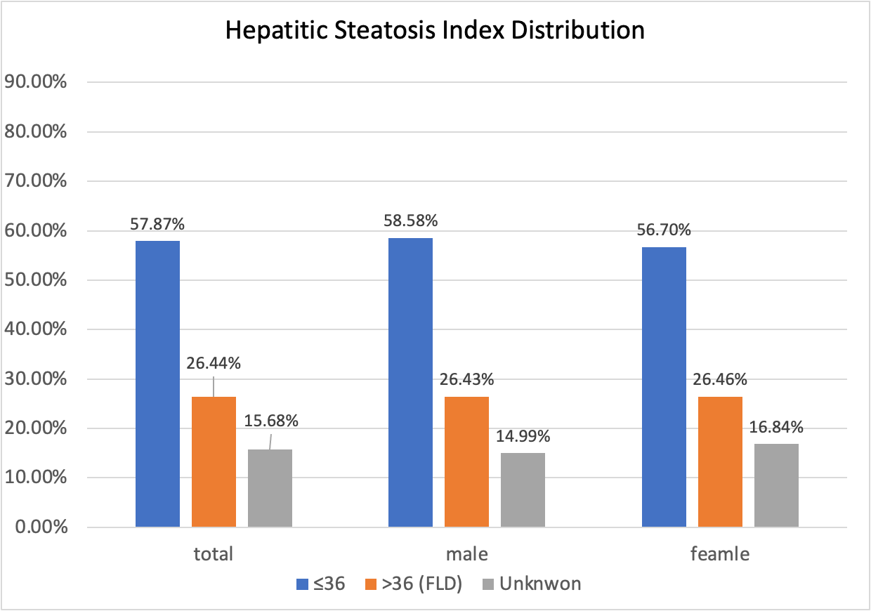
Figure3. Comparison of FLI, HSI distribution
HJ. Kwon
Progress Report
NCC-GCSP

Slide 13
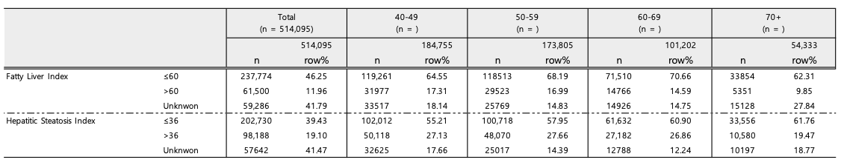
Table4. Comparison of FLI, HSI distribution for Age Group
HJ. Kwon
Progress Report
NCC-GCSP

Slide 14
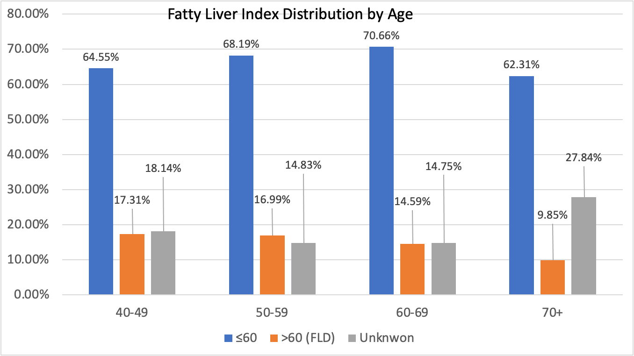
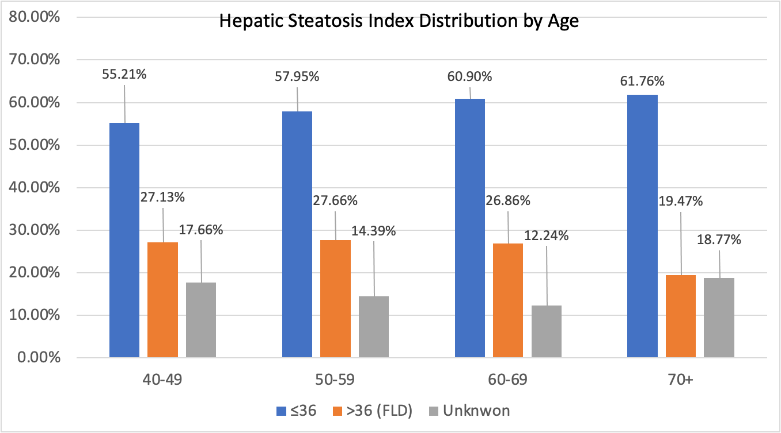
Figure4. Comparison of FLI, HSI distribution for Age Group
HJ. Kwon
Progress Report
NCC-GCSP

Slide 15
Markov Model
HJ. Kwon
Progress Report
NCC-GCSP

Slide 16
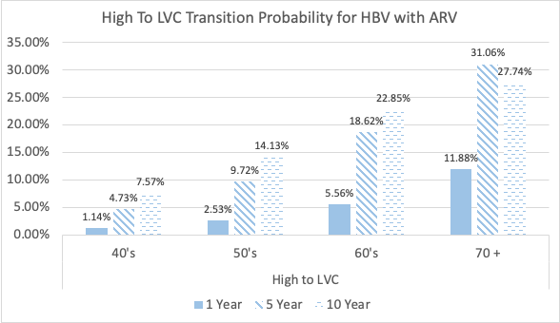
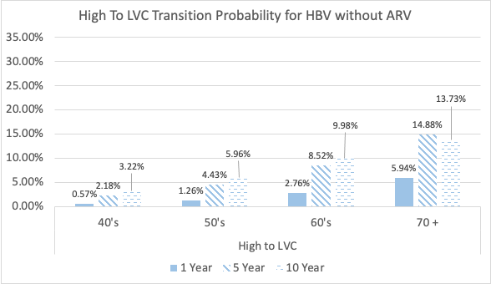
Figure5. Comparison of HBV with or without ARV (High To LVC)
Model : Age_Grp + HBV + HBV_ARV(1)
Model : Age_Grp + HBV + HBV_ARV(0)
HJ. Kwon
Progress Report
NCC-GCSP

Slide 17
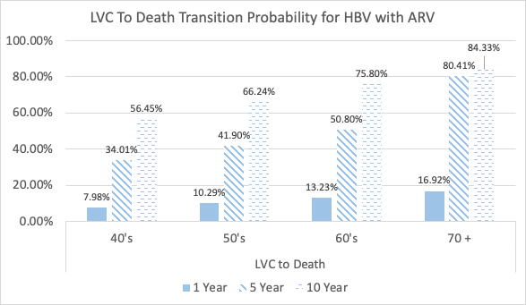
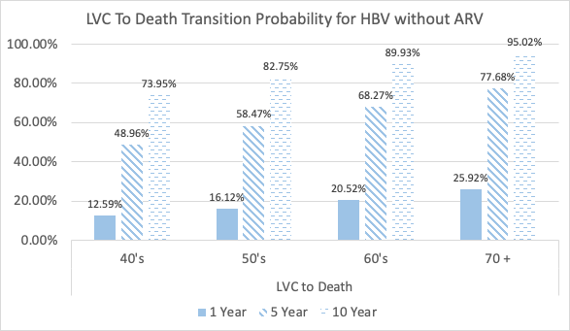
Figure6. Comparison of HBV with or without ARV (LVC To Death)
Model : Age_Grp + HBV + HBV_ARV(1)
Model : Age_Grp + HBV + HBV_ARV(0)
HJ. Kwon
Progress Report
NCC-GCSP

Slide 18
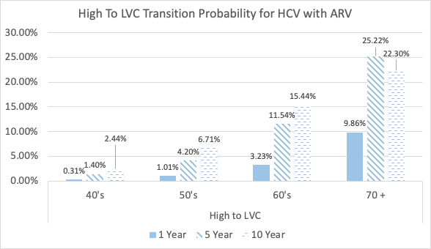
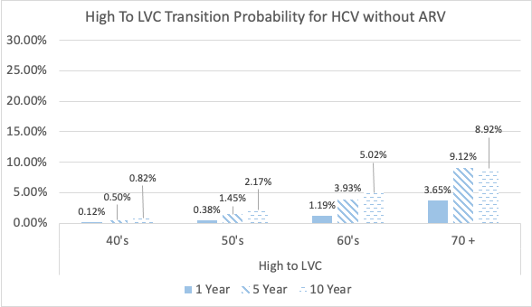
Figure7. Comparison of HCV with or without ARV (High To LVC)
Model : Age_Grp + HCV + HCV_ARV(1)
Model : Age_Grp + HCV + HCV_ARV(0)
HJ. Kwon
Progress Report
NCC-GCSP

Slide 19
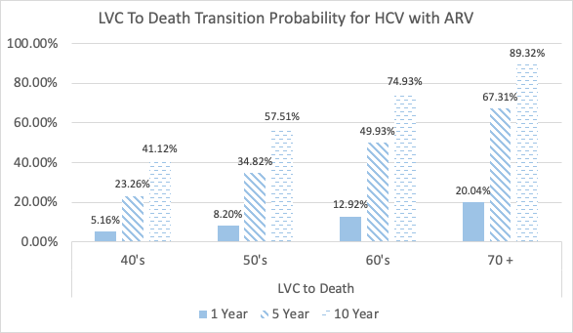
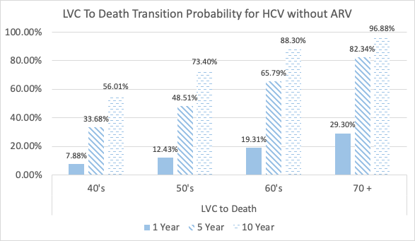
Figure8. Comparison of HCV with or without ARV (LVC To Death)
Model : Age_Grp + HCV + HCV_ARV(1)
Model : Age_Grp + HCV + HCV_ARV(0)
HJ. Kwon
Progress Report
NCC-GCSP

